Slide 1
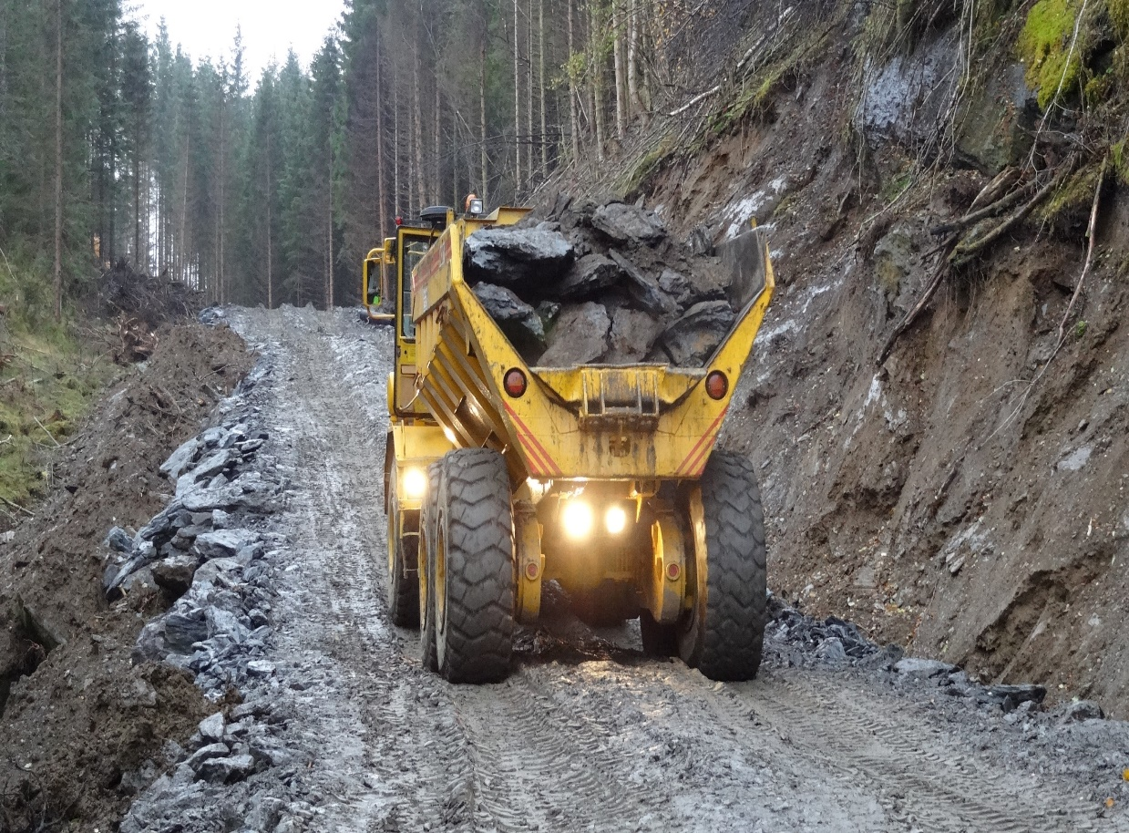
Redskaper for å gjennomføre prosesser Svanvik/ Finnmark 6.april 2016

Slide 2
Gjennomføring av Infrastrukturprogrammet (rødt er ikke bra status)
Redskaper | Infrastruktur | Eier/ bruker/utreder/ beslutningstakere/ politikere ("kystskogbruket")
 |  | Skogeier | Skogeierorg. | Forsking/ utv. | Kommune | Fylkesmann | Fylkeskomm. | St. vegvesen | LMD | Entreprenør | Politikere
DATA | Skogsvei | Ressursdata |  | Ressursdata |  |  |  |  | Ressursdata
 | Tømmerkai |  |  | Sintef-rapp (2011)
 | Off. vei
PLANER | Skogsvei |  |  | Infrastrukturpr.(2015) | Hoved/ område plan | Hoved/ område plan
 | Tømmerkai |  |  | Infrastrukturpr.(2015)
 | Off. vei |  | Flaskehalspr. (2016) |  | Veilister |  | Fylkesvegplan Veilister | NTP Veilister
KOMPETANSE | Skogsvei | Skogfond |  |  | Planlegg/ pådriver | Planlegger/ pådriver |  |  | Planlegger/ pådriver
 | Tømmerkai
 | Off. vei |  |  |  | Forskrifter/ Veilister
KAPASITET | Skogsvei |  |  |  | Planlegger/ pådriver | Planlegger/ pådriver |  |  | Planlegger/ pådriver | stor
 | Tømmerkai |  |  |  |  |  |  |  |  | stor
 | Off. vei |  |  |  | Prioritering |  | Prioritering | Prioritering |  | stor
ANNET | Skogsvei |  |  |  | 10 til 1 ? | 10 til 1 ?
 | Tømmerkai
 | Off .vei |  |  |  | Disp ?
Penger | Infrastruktur |  |  |  |  |  |  |  |  |  | NEI/ JA

Slide 3
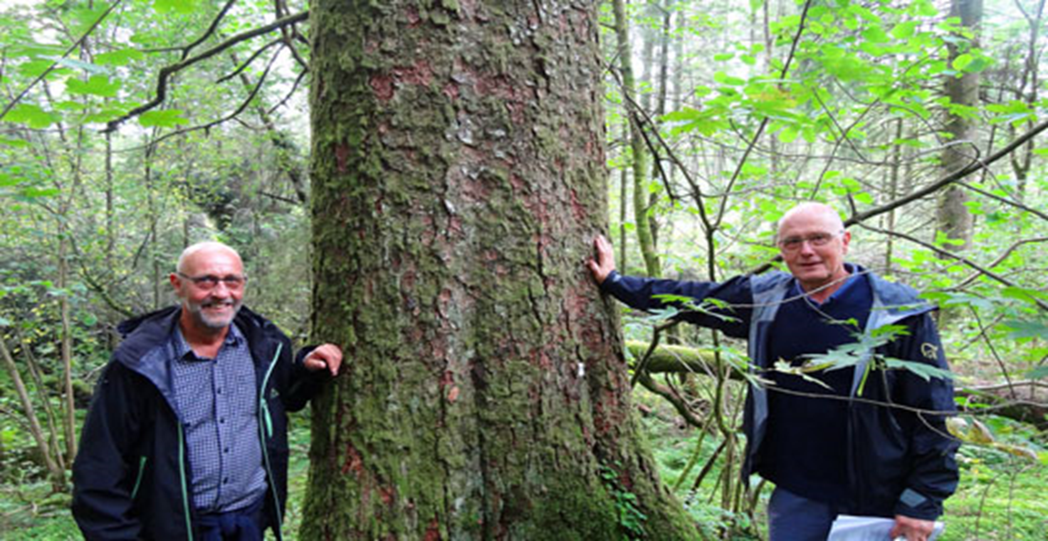
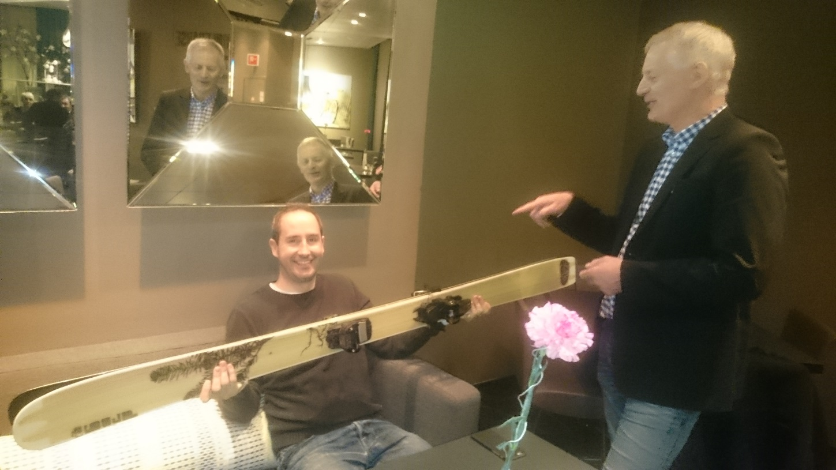
Bedre infrastruktur gir muligheter !

